Slide 1
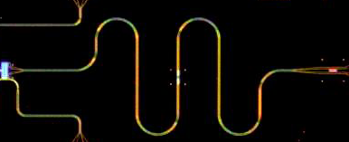
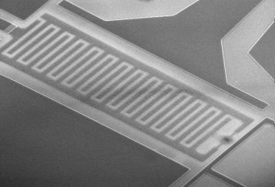
a)
b)
C_{in}
C_{g}
V_{in}
C_{Σ}
E_{J}
V_{qr}
c)
C_{in}
C_{gq}
V_{qr}
V_{in}
V_{gq}
C_{g}
C_{r}
L_{r}
C_{Σ}
E_{J}

